Slide 1
소프트웨어설계공학
나의 포켓몬 파트너를 찾아서!
20153265 김동현
20153270 이승윤
20163371 전찬혁
20173116 신휘정
2 분반 7조

Slide 2
Contents
01 02 03 04 05
소개
전체 프로그램
유스케이스
패턴
어려웠던 점
소감
문제 상황
프로젝트 목표
유스케이스
클래스 다이어그램
- 패턴 소개
유스케이스
클래스 다이어그램
패턴 소개
실행화면
Sonar Qube
javadoc
김동현
이승윤
전찬혁
신휘정
2 분반 7조

Slide 3
1 소개
“ ”
“ ”
문제 상황
프로젝트 목표
사용자에게 포켓몬에 대한 정보를 간편하게 제공
사용자 맞춤 정보 제공
새로운 사용자에게 포켓몬에 대한 흥미 유발
패턴 이해도 향상
포켓몬 Go와 같은 다양한 게임 출시가 되었으나 포켓몬의 종류가 너무 많아 알기가 어려움
포켓몬을 처음 접하는 사람들에게 포켓몬에 대한 정보가 부족함
2 분반 7조

Slide 4
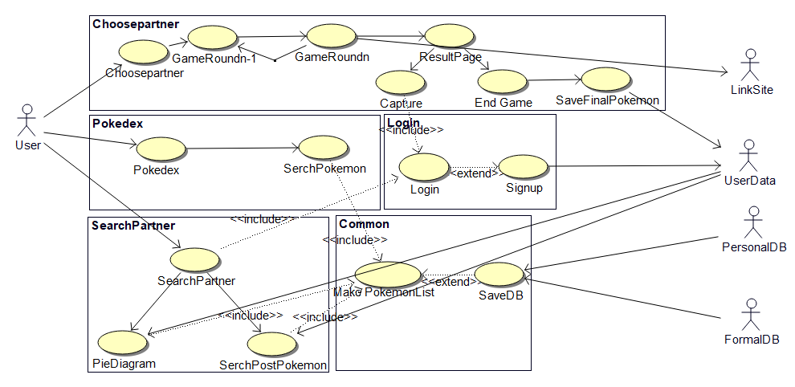
2 전체 프로그램
3
1
5
4
6
2
사용자는 자신이 좋아하는 포켓몬을 찾기 위해 프로그램을 사용한다.
프로그램이 실행되면 도감DB들을 읽어 포켓몬 DB객체를 만들어준다.
파트너 선택 게임을 통해 사용자가 선호하는 포켓몬을 찾을 수 있다.
가입자라면 게임 결과를 캡처할 수 있고 게스트는 이용할 수 없다.
포켓몬 도감을 통해 포켓몬에 대한 정보를 얻을 수 있다.
파트너 조회에서역대 파트너를 조회하고 자신이 선호하는 타입을 확인할 수 있다.
2 분반 7조

Slide 5
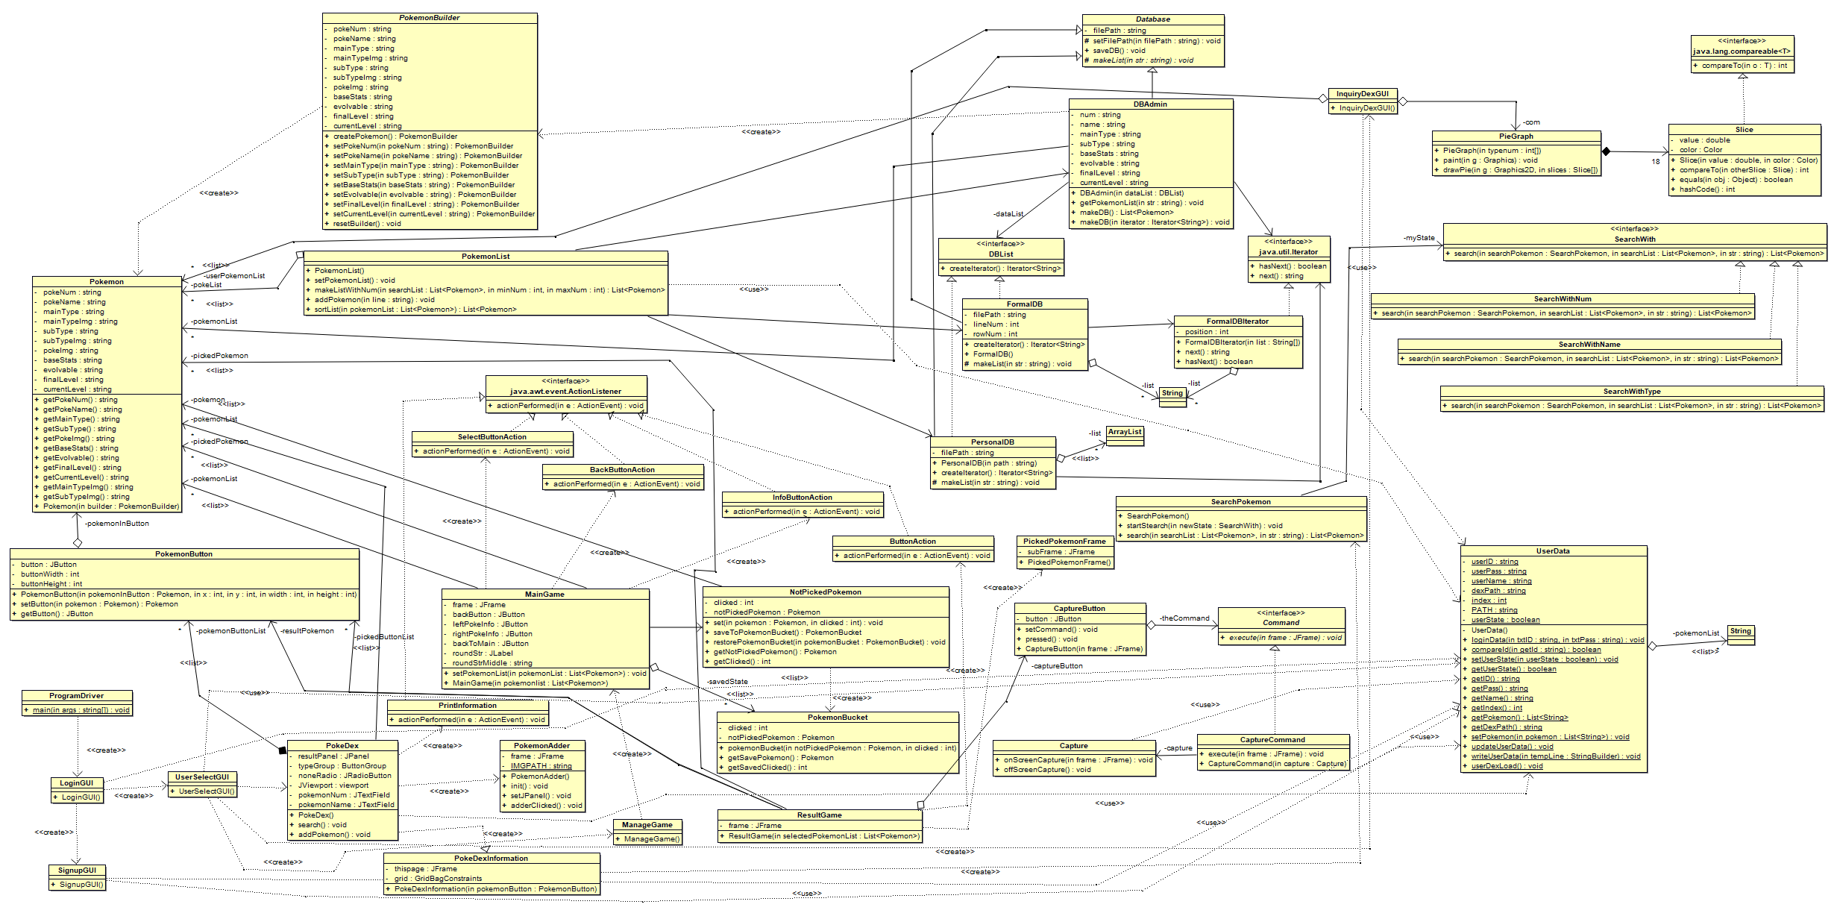
2 전체 프로그램
빌더 이터레이터 메멘토 커맨드 템플릿 메소드

Slide 6
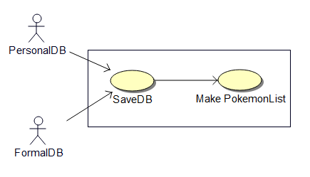
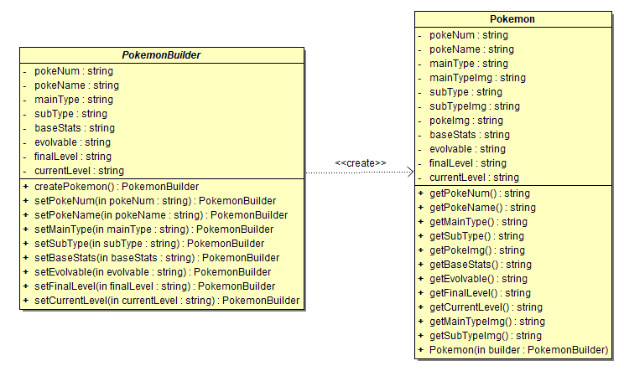
3.1 패턴 – 빌더 패턴
“ ”
문제 상황
포켓몬 별로 가지고 있는 인스턴스 변수들의 값의 유무가 다른 상황에서, 포켓몬을 생성하려면 2^{n}개의 개수만큼의 생성자를 정의하여야 한다.
그렇게 되면 사용자가 직접 프로그램에 입력하는 과정에서 다양한 생성자의 매개변수들의 값들을 기억하기 어려워 오류 발생 위험이 높아진다.
“ ”
해결 방안
빌더 패턴을 이용해 문제를 해결하였다.
포켓몬 객체를 생성할 때, 포켓몬 자체를 하나하나 생성해 주는 것이 아닌, 포켓몬 빌더 객체를 만들어 각 매개 변수들을 넣어서 포켓몬 객체를 만들어 줌으로써, 생성자를 중복 정의하지 않고, 매개 변수들의 순서를 모르는 상황에서라도 포켓몬 객체를 원하는 대로 만들 수 있다.
2 분반 7조

Slide 7
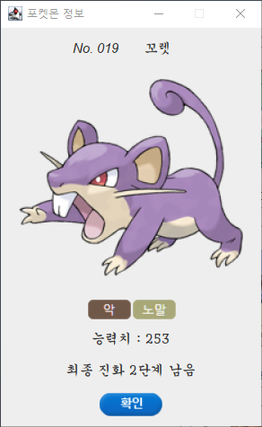
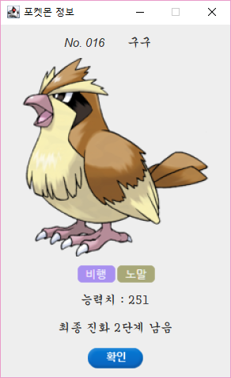
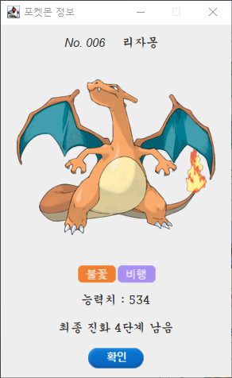
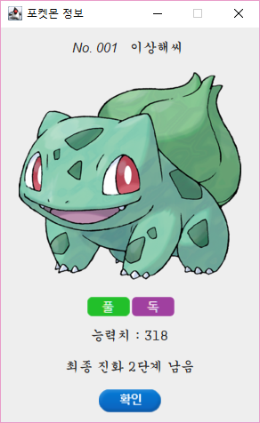
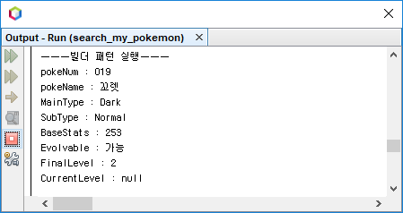

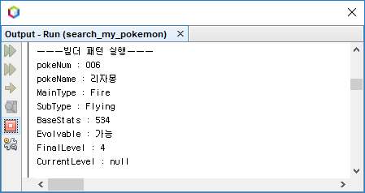
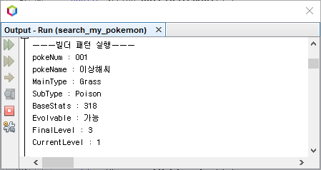
3.1 패턴 – 빌더 패턴
2 분반 7조

Slide 8
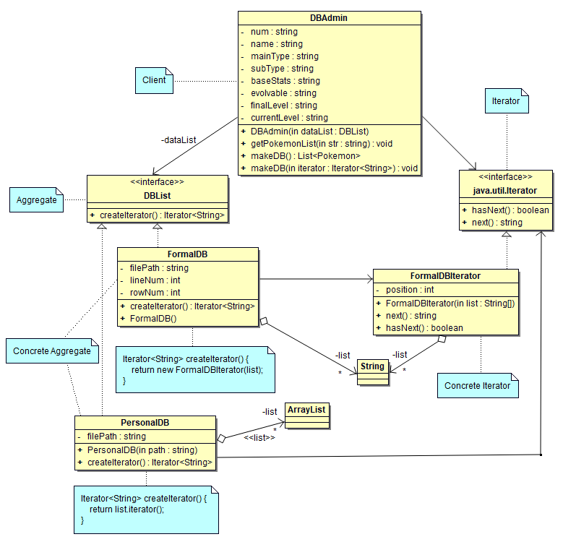
3.2 패턴 – 이터레이터 패턴
“ ”
문제 상황
String[]과 ArrayList 두 종류의 자료 구조에 도감DB를 저장한다.
포켓몬 정보 객체에 DB값을 넘겨주기 위해 각각의 데이터 콜렉션을 끝까지 읽어주는 공통된 행동이 필요하다.
하지만 자료구조가 다르기 때문에 각각을 다르게 구현해주고 다른 메소드를 사용해야 한다.
“ ”
해결 방안
이터레이터 패턴을 이용해 문제를 해결하였다.
String[]의 읽는 방식과 ArrayList의 읽는 방식을 Iterator 인터페이스로 감싸면서 동일한 메소드로 사용이 가능하게 되었다.
이렇게 컬렉션 구현 방법을 노출시키지 않으면서도 그 집합체 안에 들어있는 모든 항목에 접근할 수 있게 하였다.
2 분반 7조

Slide 9
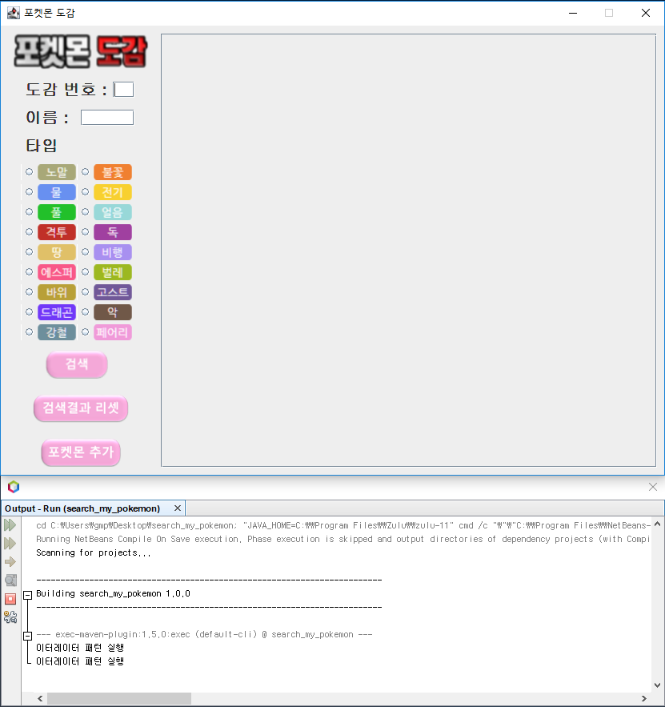
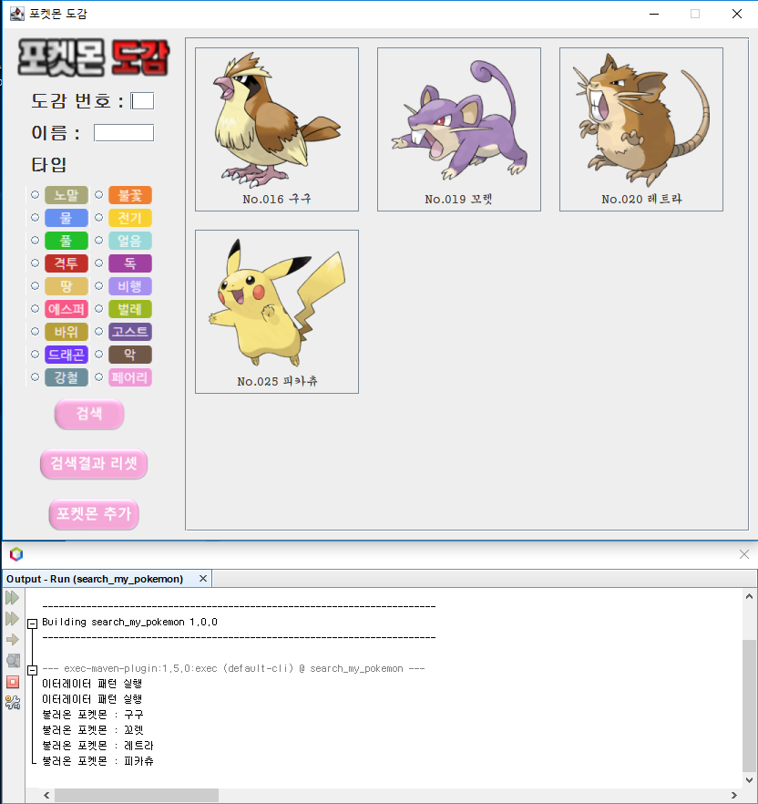
3.2 패턴 – 이터레이터 패턴
2 분반 7조

Slide 10
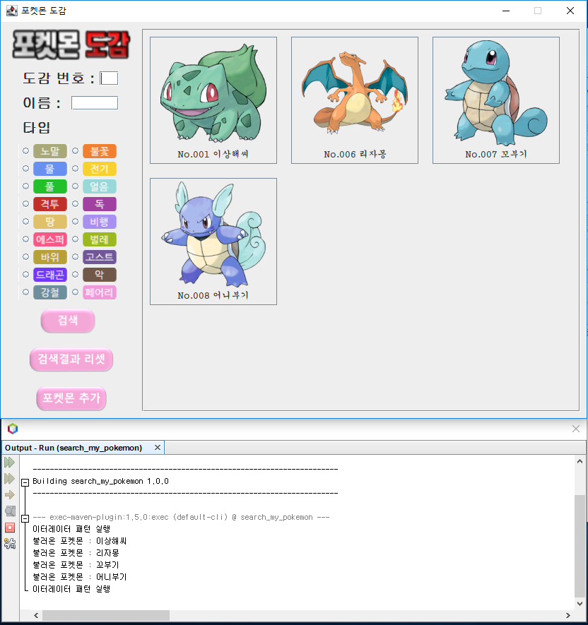
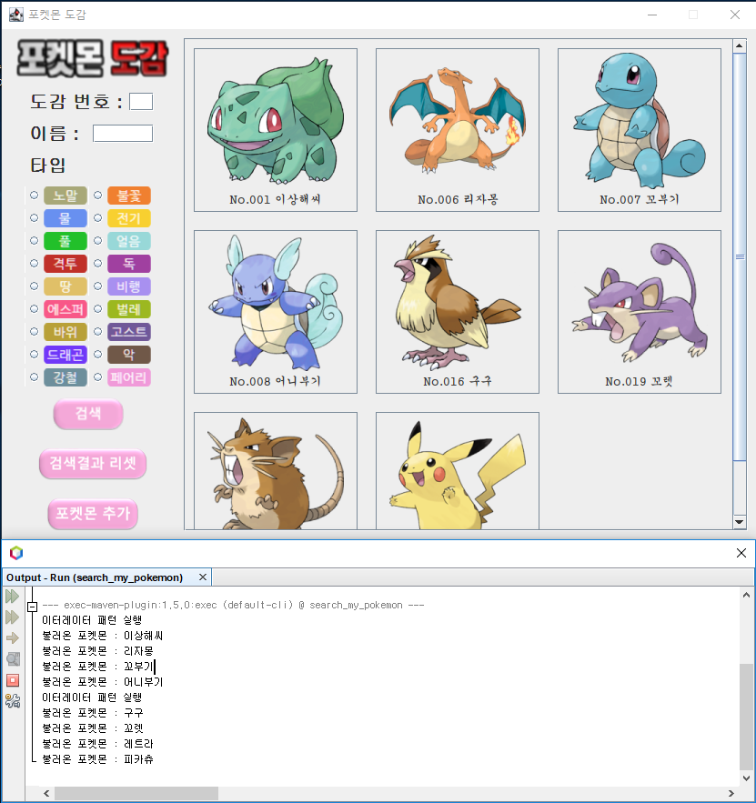
3.2 패턴 – 이터레이터 패턴
2 분반 7조

Slide 11
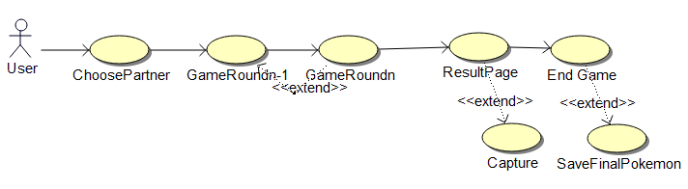
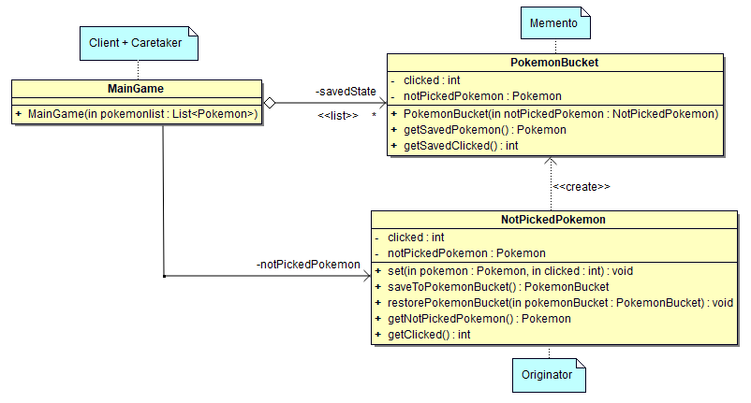
3.3 패턴 – 메멘토 패턴
“ ”
문제 상황
포켓몬 선택 게임을 진행하다가 선택이 마음에 들지 않을 때, 이전의 라운드(상태)로 돌아갈 수 있어야 한다.
이전의 상태로 돌아가기 위해서는 돌아가고 싶은 특정한 시점의 상태를 따로 저장해 두어야 한다.
“ ”
해결 방안
메멘토 패턴을 이용해 문제를 해결하였다.
사용자가 포켓몬을 선택할 때마다, 선택받지 못한 포켓몬의 정보와 버튼의 위치를 NotPickedPokemon 객체에 저장하고 Memento 리스트에 추가한다.
사용자가 돌아가기 버튼을 누르면, Memento리스트에서 NotPickedPokemon 객체를 꺼내 이전 상태로 되돌린다.
2 분반 7조

Slide 12
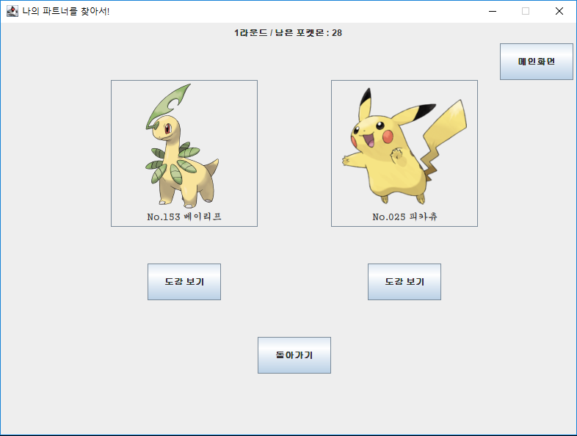
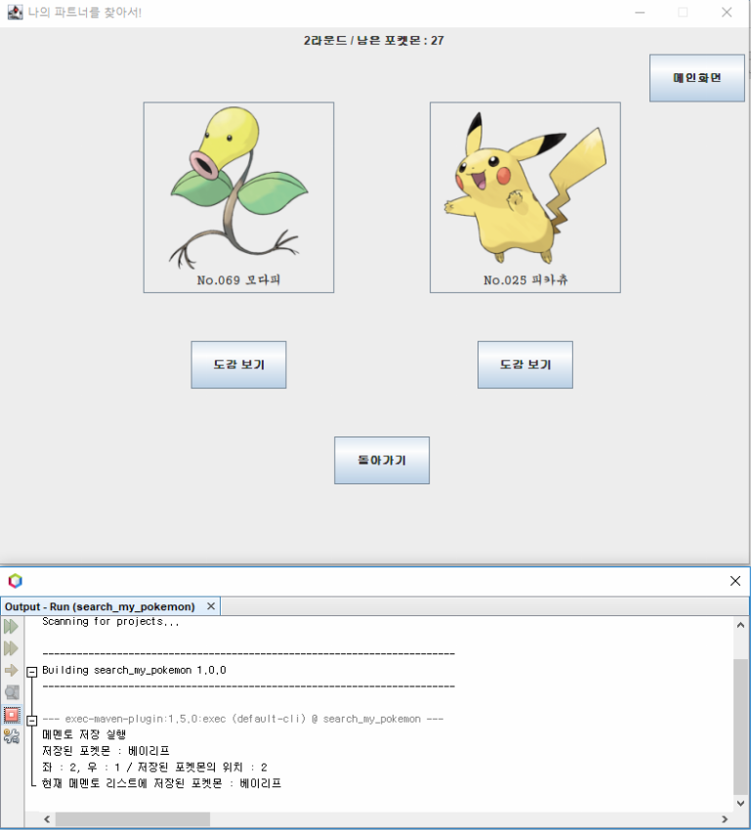
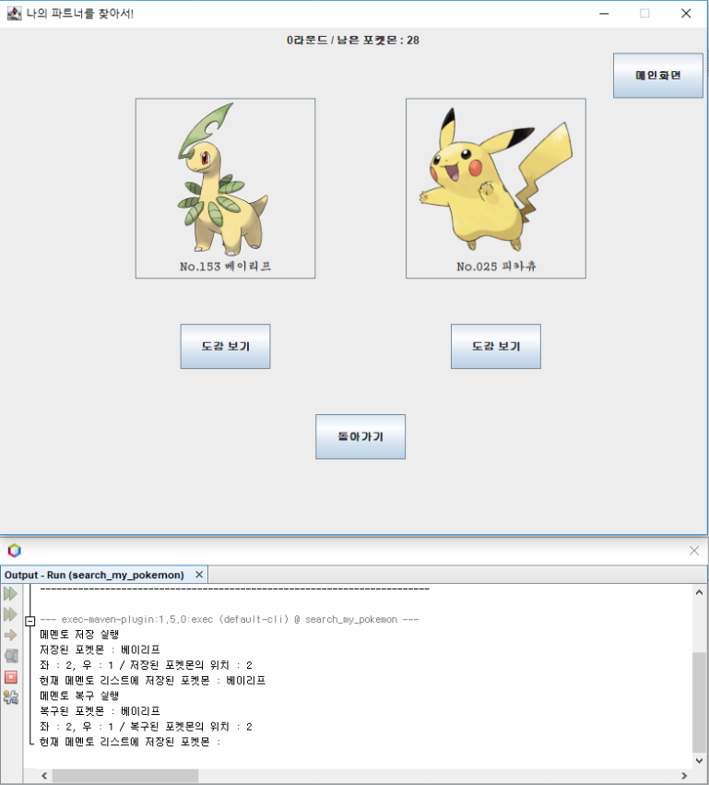
3.3 패턴 – 메멘토 패턴
2 분반 7조

Slide 13
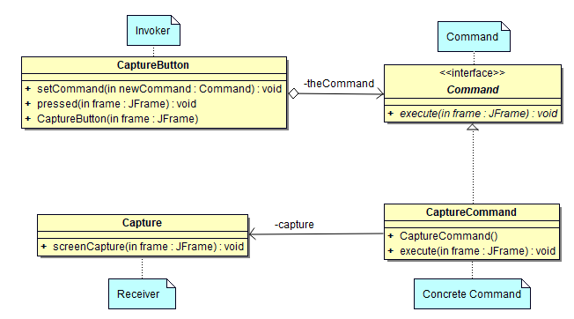
3.4 패턴 – 커맨드 패턴
“ ”
문제 상황
게스트는 파트너 찾기 게임만 할 수 있지만 로그인 사용자는 게임결과에서 캡쳐까지 할 수 있는 기능이 추가 된다.
이렇게 요구사항으로 다른 기능이 추가될 경우 혹은 기능이 변경되는 경우에 작성한 코드에 변경사항이 많아지게 된다.
“ ”
해결 방안
커맨드 패턴을 이용해 문제를 해결하였다.
작업을 요청하는 객체와 실제 작업을 수행하는 객체를 분리하여 각각의 객체를 캡슐화 하게 되면, 결합도가 낮아져 두 객체가 독립적으로 변경이 가능해진다.
따라서 다른 기능의 추가로 인한 코드 수정을 해결할 수 있었다.
2 분반 7조

Slide 14
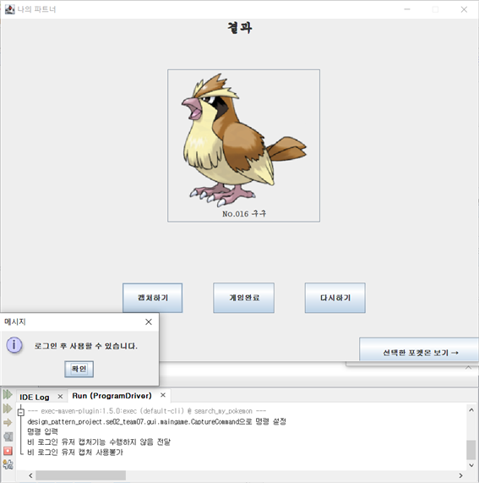
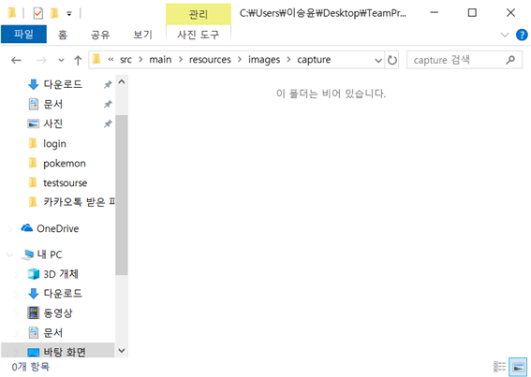
3.4 패턴 – 커맨드 패턴
게스트 상태
2 분반 7조

Slide 15
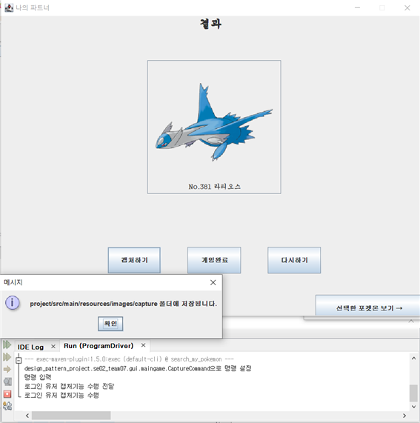
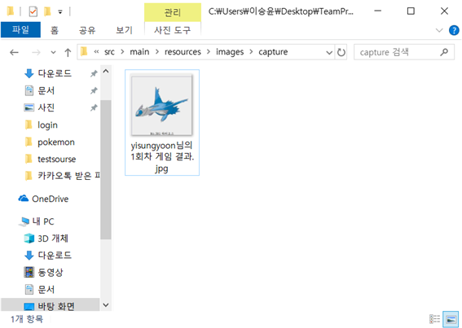
3.4 패턴 – 커맨드 패턴
로그인 상태
2 분반 7조

Slide 16
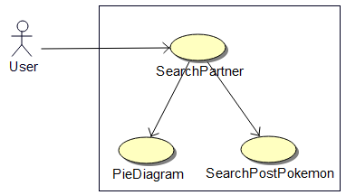
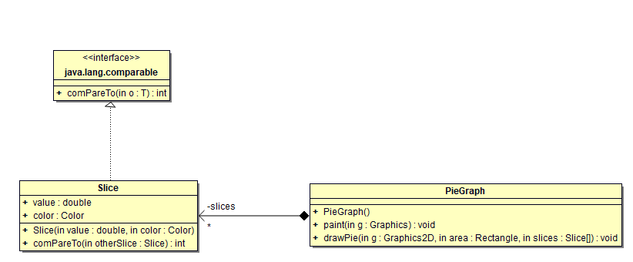
3.5 패턴 – 템플릿 메소드 패턴
“ ”
문제 상황
PieGraph 클래스는 Slice 클래스의 value값을 이용하여 파이 그래프를 그려준다.
PieGraph 객체가 생성될 때 Slice 객체들의 콜렉션을 생성하는데, 단순히 추가한 순서대로 그려지기 때문에 가독성이 떨어진다.
가독성을 높이기 위해 value값을 정렬해주어야 한다.
“ ”
해결 방안
템플릿 메소드 패턴을 이용해 문제를 해결하였다.
java.lang.Comparable<T> 인터페이스를 구현하여 java.util.Array의 sort() 메소드를 Slice 객체 배열에도 사용 할 수 있게 했다.
이로써 Slice 객체 배열에 사용자가 선택했던 순서대로 값을 입력해 주어도 sort() 메소드를 통해 정렬이 가능해 가독성이 좋은 파이그래프를 그릴 수 있게 되었다.
2 분반 7조

Slide 17
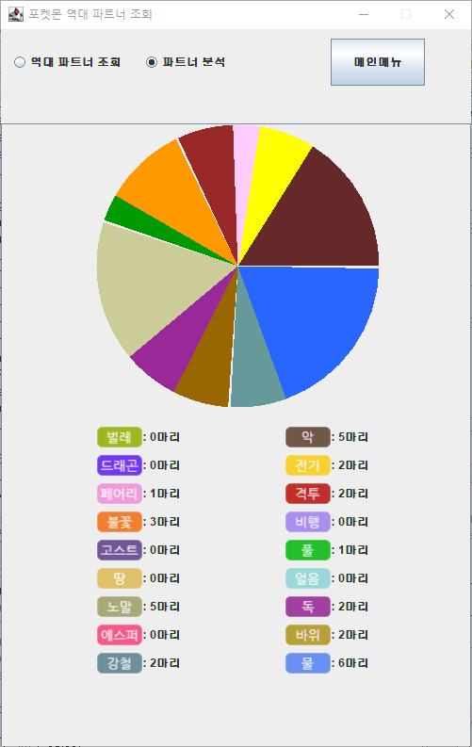
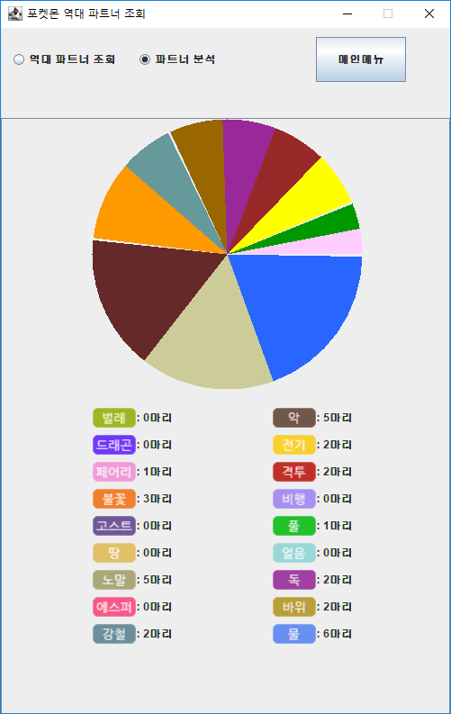
3.5 패턴 – 템플릿 메소드 패턴
정렬 전
정렬 후
2 분반 7조

Slide 18
4 어려웠던 점
1. 정적 분석도구(SonarQube)를 사용하여 나온 문제점(버그, 보안성, 코드스멜 등)을 해결
2. javadoc을 위한 주석처리 미숙
2 분반 7조

Slide 19
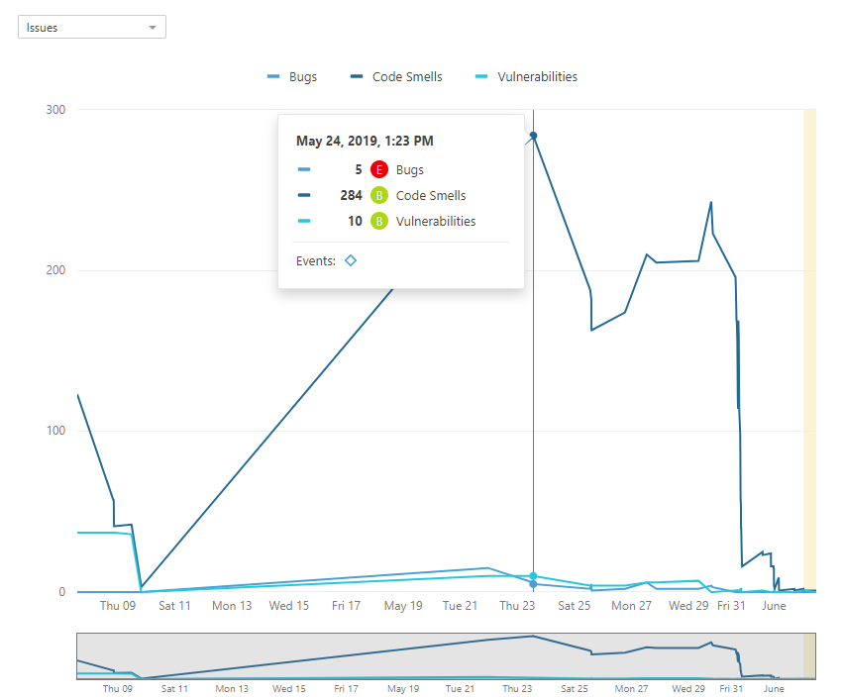
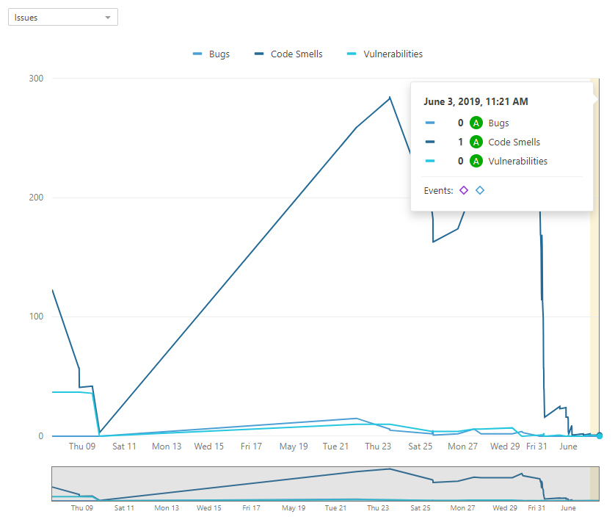
4 어려웠던 점
정적 분석도구(SonarQube)를 사용하여 나온 문제점(버그, 보안성, 코드스멜 등)을 해결
2 분반 7조

Slide 20
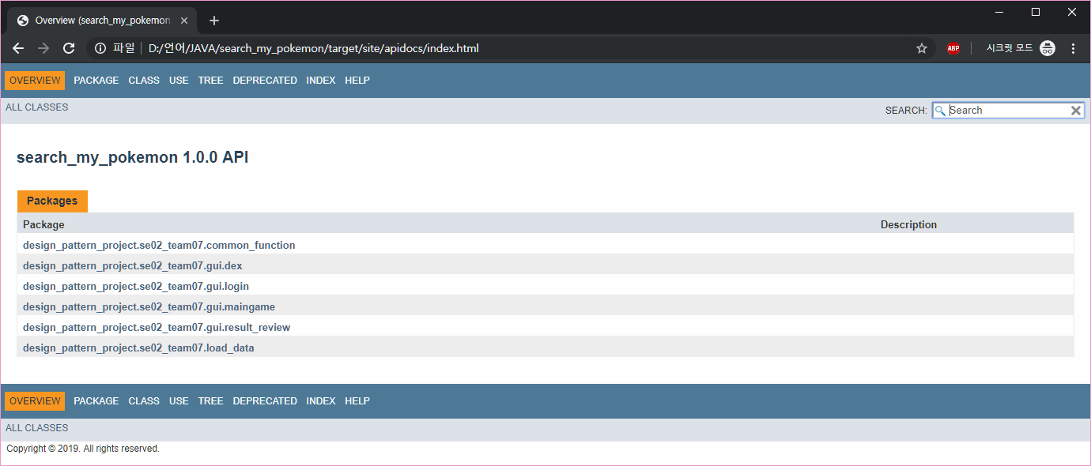
4 어려웠던 점
2. javadoc을 위한 주석처리 미숙
2 분반 7조

Slide 21
5 소감
“ ”
김동현
저번학기를 교훈삼아 기한을 지키고 형상관리를 똑바로 적용시키려했는데 만족스럽게 마무리 된것같음. 구현보다 설계가 중요하다는 것을 느꼈고 패턴들을 적용하여 더욱 전문가답게 프로그램을 구현하고 싶다고 생각함.
2 분반 7조

Slide 22
5 소감
“ ”
이승윤
설계와 계획이 굉장히 중요하다고 느낌. 전체적으로 만족스러운 프로젝트였으나 자신의 부족함을 많이 느낌. 패턴이 편리하다고 생각이 들었고 다른 패턴과 혼합하여 다양하게 사용하면 좋겠다고 느낌.
2 분반 7조

Slide 23
5 소감
“ ”
전찬혁
교수님의 ‘굳이 패턴을 적용할 필요 없는 부분은 패턴을 적용하지 말라’라는 말을 진심으로 느낌. 디자인 패턴은 거창한 것이 아니라 코딩을 더 편하게 할 수있도록 도와주는 고마운 개념이라고 생각함.
2 분반 7조

Slide 24
5 소감
“ ”
신휘정
프로젝트를 차근차근 진행하면서 프로젝트의 진행단계에 대해 명확히 알게 되었음. 계획 및 분석의 중요성을 크게 느낌. 패턴은 어려운 것이 아니며 내장클래스를 이용한 쉬운 구현방법도 있다는 것을 알게 됨.
2 분반 7조

Slide 25


